Slide 1
Sistema para planejamento de atividades e registros de testes de robótica Orientadora: Patricia Nogueira Hubler

Slide 2
1.
Motivação
Por que desenvolver um sistema

Slide 3
Problema
Dificuldade do acompanhamento dos projetos de pesquisa

Slide 4
Documentação de testes
Padrão IEEE 829
Conhecimento sobre componentes para outros participantes do projeto
Informações para escrever artigos e resumos

Slide 5
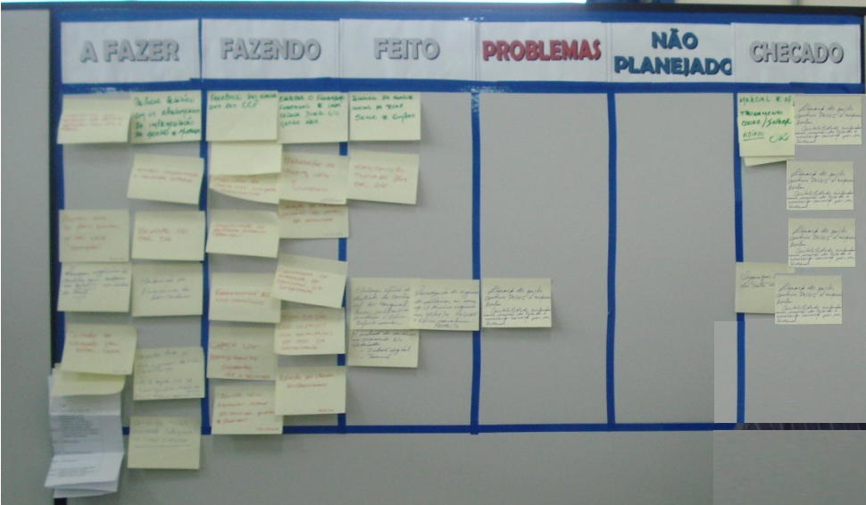
Planejamento de atividades
Organização de tarefas
Desenvolvimento ágil

Slide 6
2.
Soluções existentes
Sistemas semelhantes já desenvolvidos

Slide 7
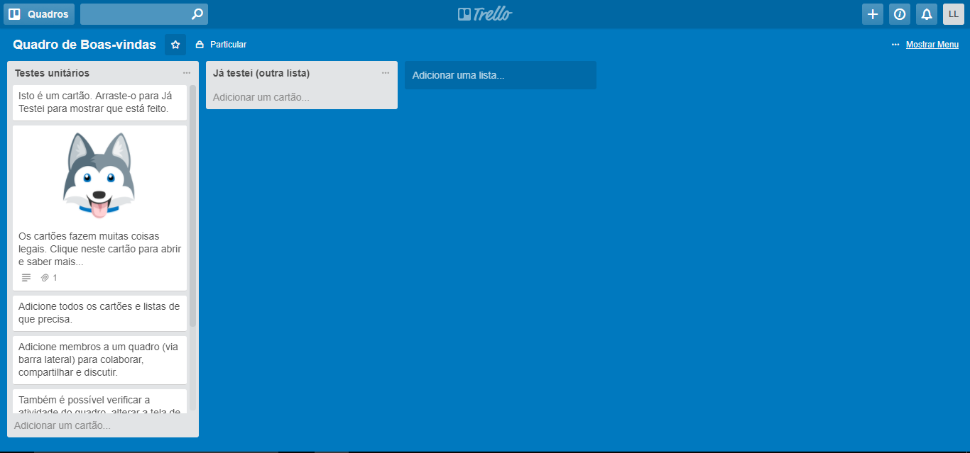
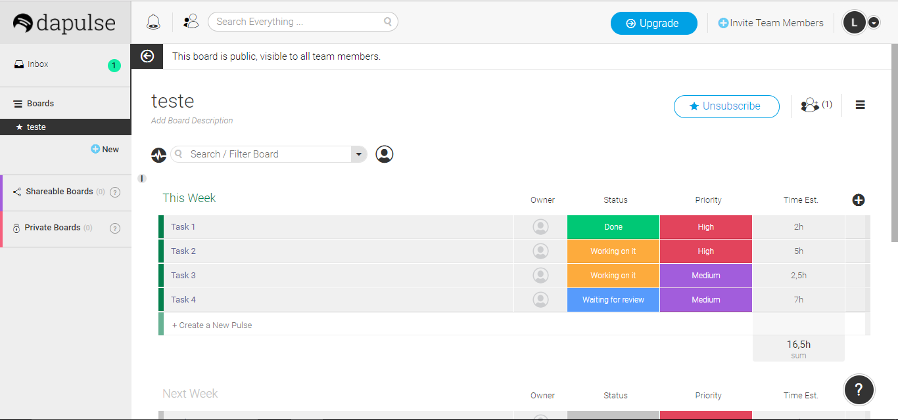
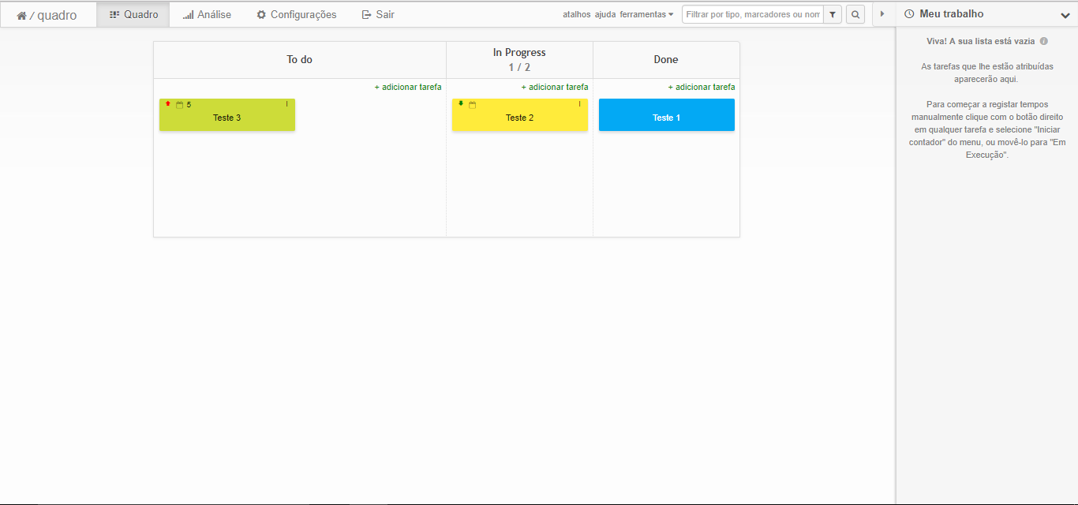
Google Drive

Slide 8
3.
Solução proposta
O que está sendo desenvolvido

Slide 9
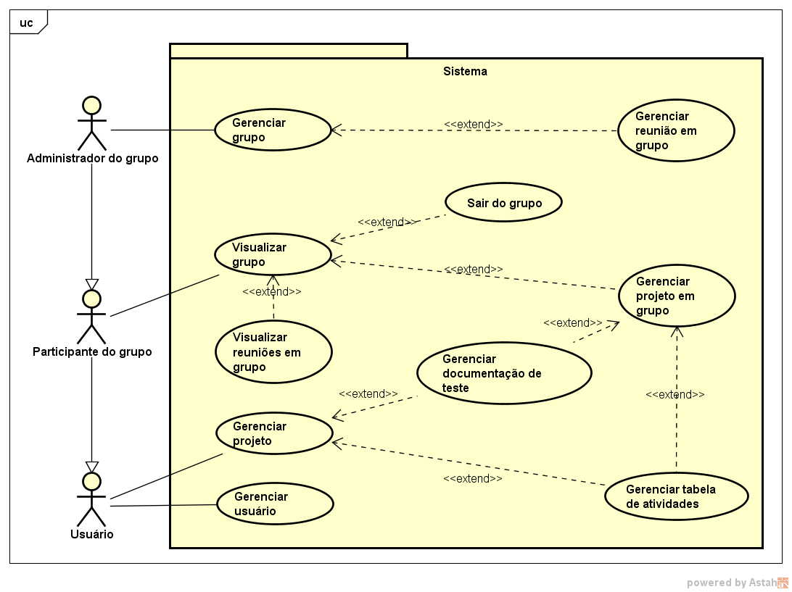
Proposta
Sistema web
Facilitar gerenciamento e organização de documentação de testes e planejamento de atividades

Slide 10




Tecnologias
HTML, CSS, JavaScript
Jquery
Materialize
PHP
CodeIgniter
Quill JS
MySQL

Slide 11
4.
Demonstração
O que já foi implementado

Slide 12
5.
Próximos passos

Slide 13
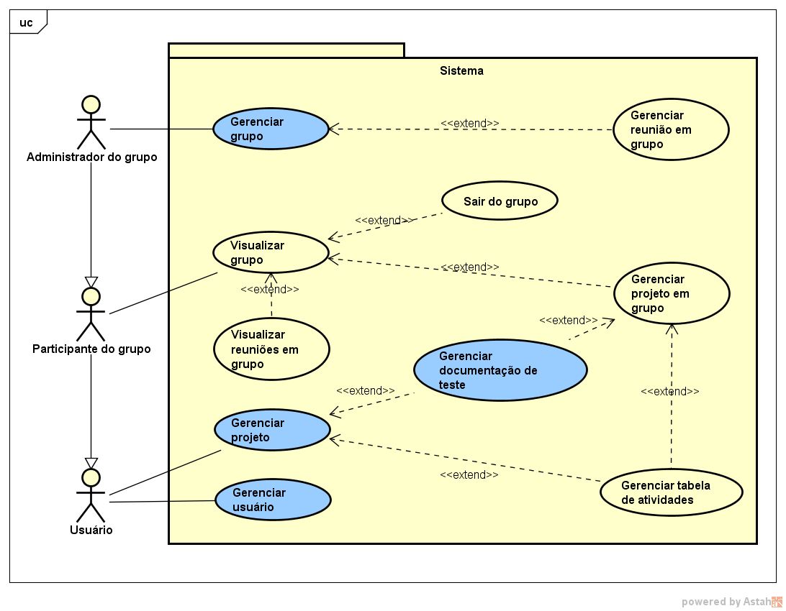

Slide 14
Sistema para planejamento de atividades e registros de testes de robótica Orientadora: Patricia Nogueira Hubler

